Slide 1
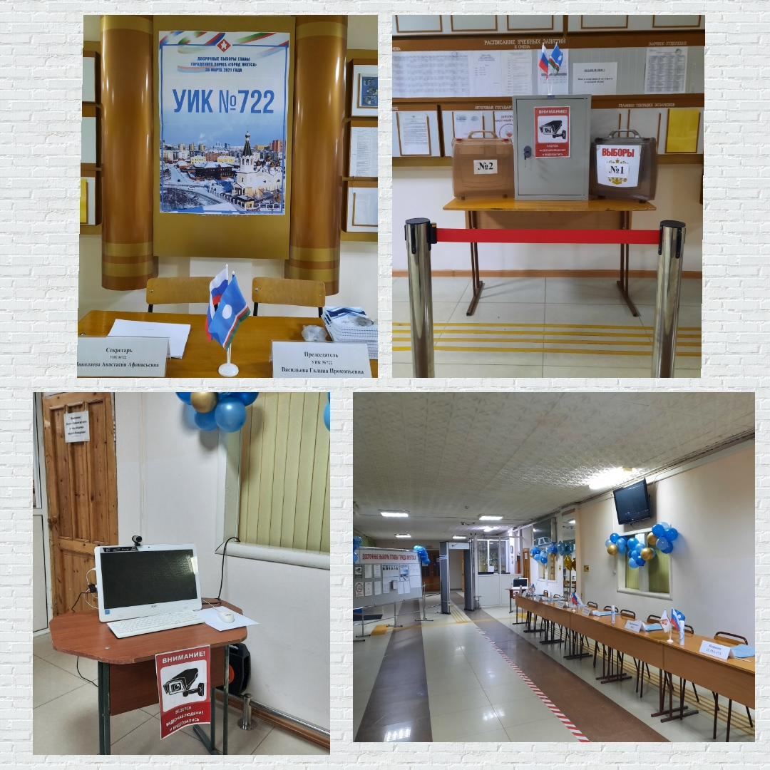
Голосование и перемещение в сейф-пакеты 15 и 16 марта (пятница-суббота)

Slide 2
Голосование в течение нескольких дней подряд (3 дня)
Решение принимает ЦИК РФ –от 8 декабря 2023 г.140/1080-8 г.
Ст. 61.3 ФЗ -67
«Положение об особенностях голосования, установления итогов голосования в случае принятия решения о проведении голосования на выборах, референдумах в течение нескольких дней подряд» (проставление ЦИК РФ от 8 июня 2022 г. № 86/718-8 в редак. 12.07.2023 № 122/984-8, от 17.07.2023 № 123/990-8, 28.12.2023 № 145/1128-8)
Агитация заканчивается в 0 часов в пятницу, голосование в пятницу-субботу, если 18 лет исполняется в воскресенье

Slide 3
14 марта (четверг) 2024 года (накануне дней голосования)
Подготовить все документы (ведомости, реестры, списки, акты, удостоверения, печать)
Подготовить бюллетени для выдачи (все должны быть с печатями и марками)
Наличие ящиков переносных и стационарных, кабинок, сейф-пакетов, пломб (проверить!)
Исключить/ включить в список по ЗМН, сличить с Реестром неученных
Разделить список на книги, печать, подпись председателя
Перенести 2 сейфа в зал для голосования
Вывесить экран, информационный стенд и увеличенную форму протокола (незаполненная)
Таблички «Видеонаблюдение/Видеофиксация», «Голосование по заявлениям», «Перемещение в КОИБ », «Сейф для сейф-пакетов» и т.д.
Работоспособность видеокамер
Расставить мебель, места наблюдателям и т.д. по утвержденной заранее схеме и т.д.

Slide 4
Экран хода голосования (в УИК на информационном стенде, в зале) Число избирателей, включенных в список: всего: 1905 ( в том числе по ЗМН – 305, исключено по ЗМН – 12) ПРОГОЛОСОВАЛО:
Дата/ время | 15 марта | 16 марта
15-00 | 250 ( в т.ч. на дому -15) | 803 ( в т.ч. на дому -38)
20-00 | 612 ( в т.ч. на дому -23) | 985 ( в т.ч. на дому -95)

Slide 5
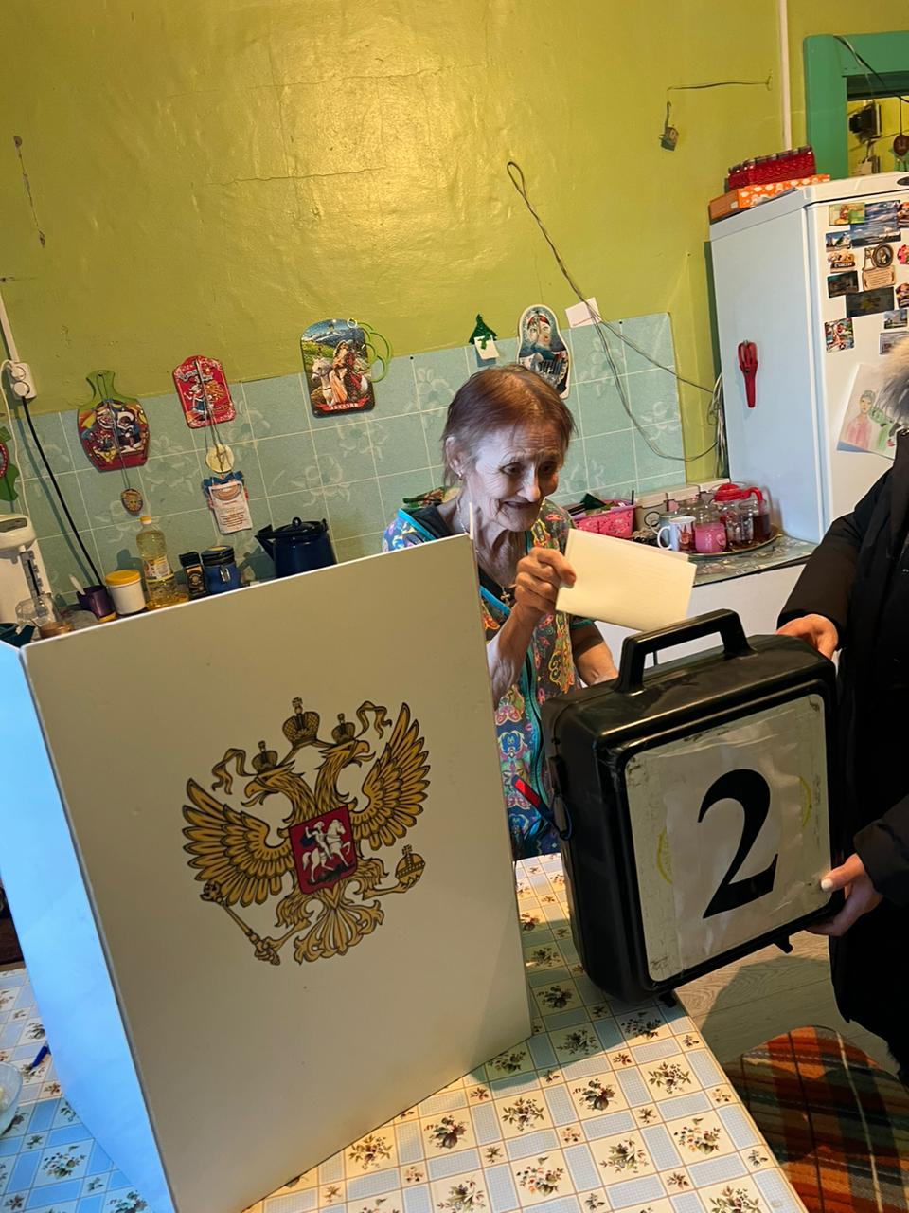
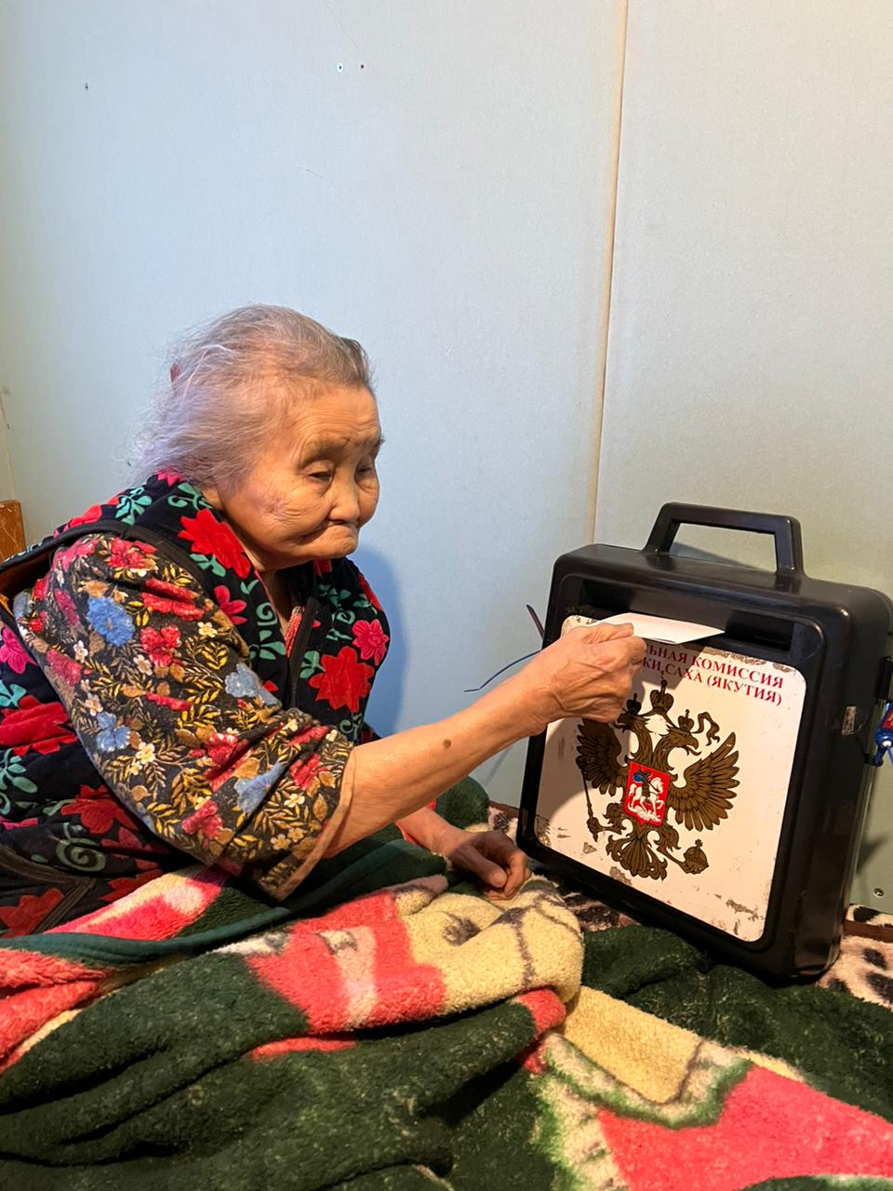
Голосование вне помещения
(ст.66 ФЗ-67 «Об основных гарантиях избирательных прав и права на участие в референдуме граждан РФ», ст. 71 «О выборах Президента РФ»)

Slide 6
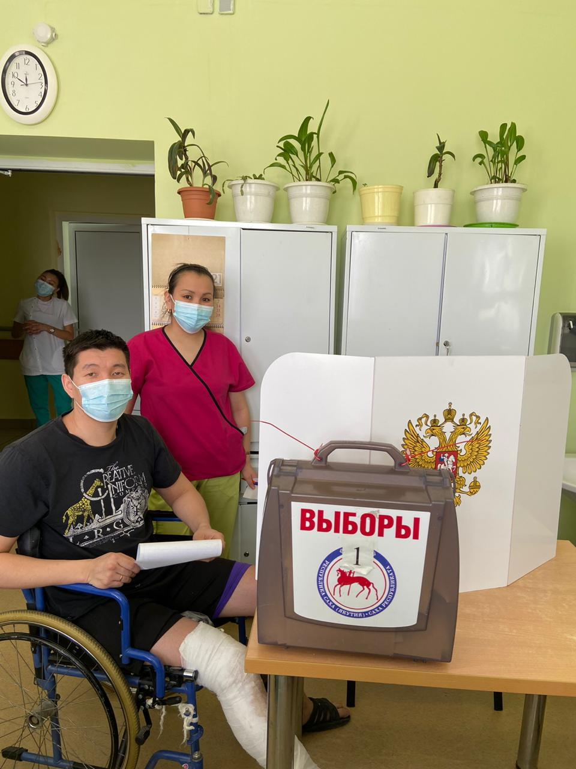
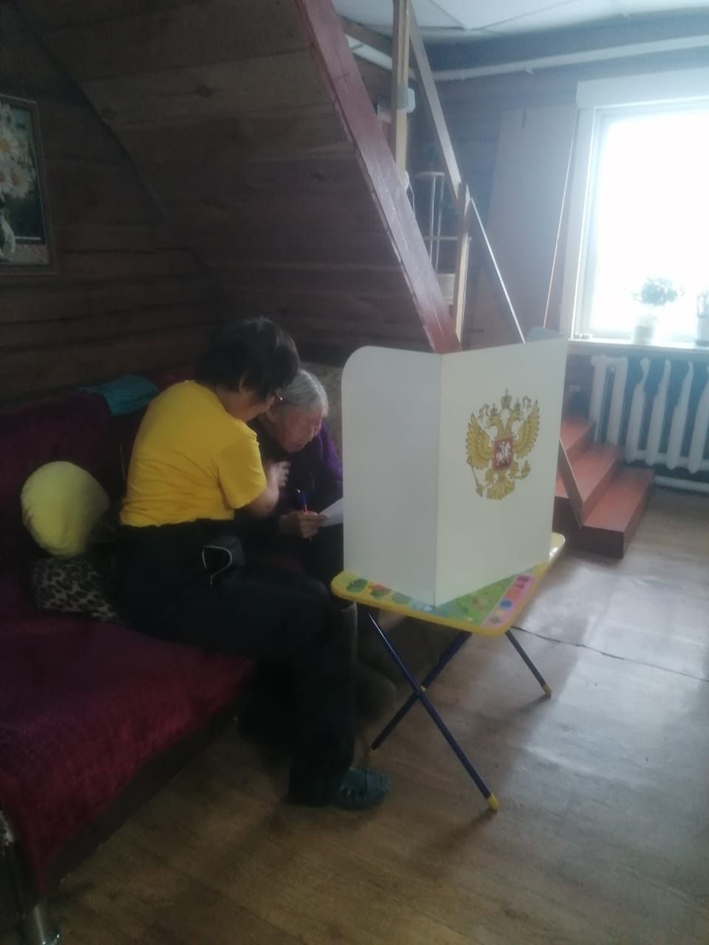
Голосование вне помещения (на дому, в СИЗо, больницах)

Slide 7
Решение о количестве ящиков
Решение о числе переносных ящиков принимается
ТИКом (п. 2.3)
1ящ. -до 501 избирателей;
2 ящ. - от 501 до 1001 изб;
3 ящ. - более 1000 избирателей
Допускается +2.
П.2.3. – количество переносных ящиков определяется исходя из максимального количества таких ящиков.

Slide 8
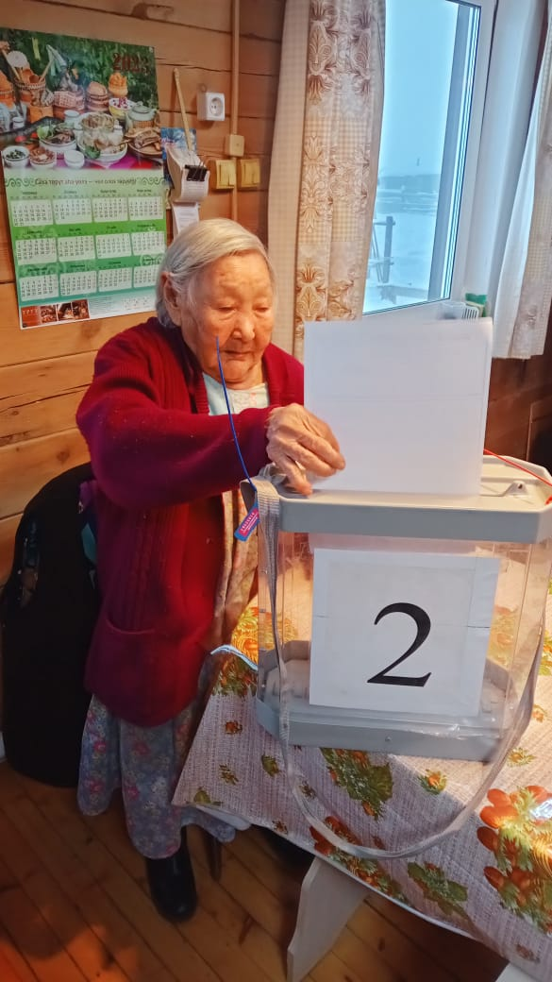
Причины:
Избиратель не может самостоятельно прибыть в помещение для голосование по состоянию здоровья, инвалидности, изоляции
Нахождение в местах лишения свободы
Уход за лицами в этом нуждающимся (н-р,уход за малолетним ребенком)
На рабочем месте – не проводится (исключение – временные УИК)!
Можно признать неуважительными причины – решение УИК

Slide 9
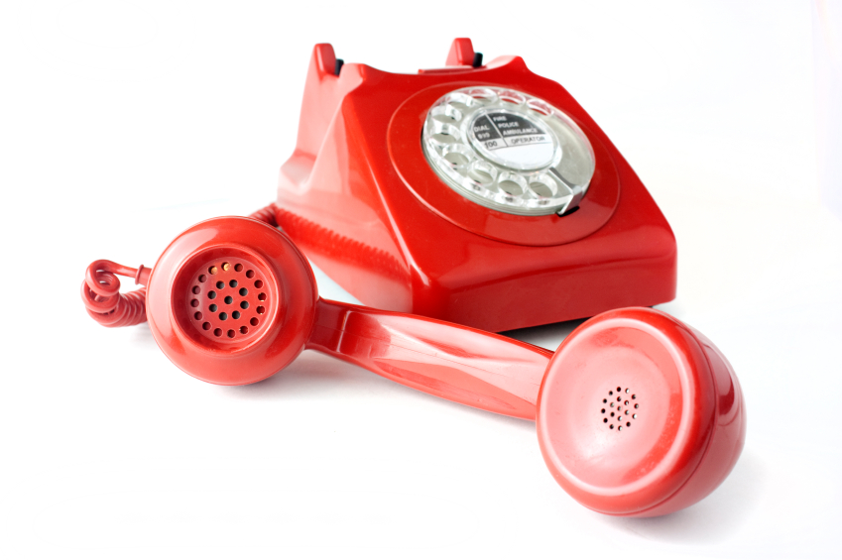

Проводится в дни голосования15-16-17.03/ 2024 г.
На основании устного или письменного заявления (все строки реестра!), поданного в том числе и от других лиц, через МФЦ, ЕПГУ
(в ЕПГУ срок 24:00 11.03.2024)

Slide 10
Срок подачи заявлений:
С 7 марта
до 14-00
17 марта 2024 г.

Slide 11
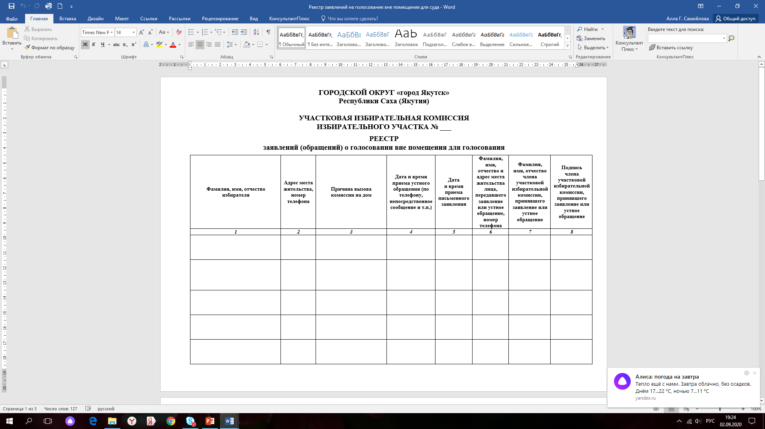
Реестр заявлений на голосование вне помещения (записывать телефон, дату и время, когда избиратель желает голосовать). Реестр прикладывается к СИ

Slide 12
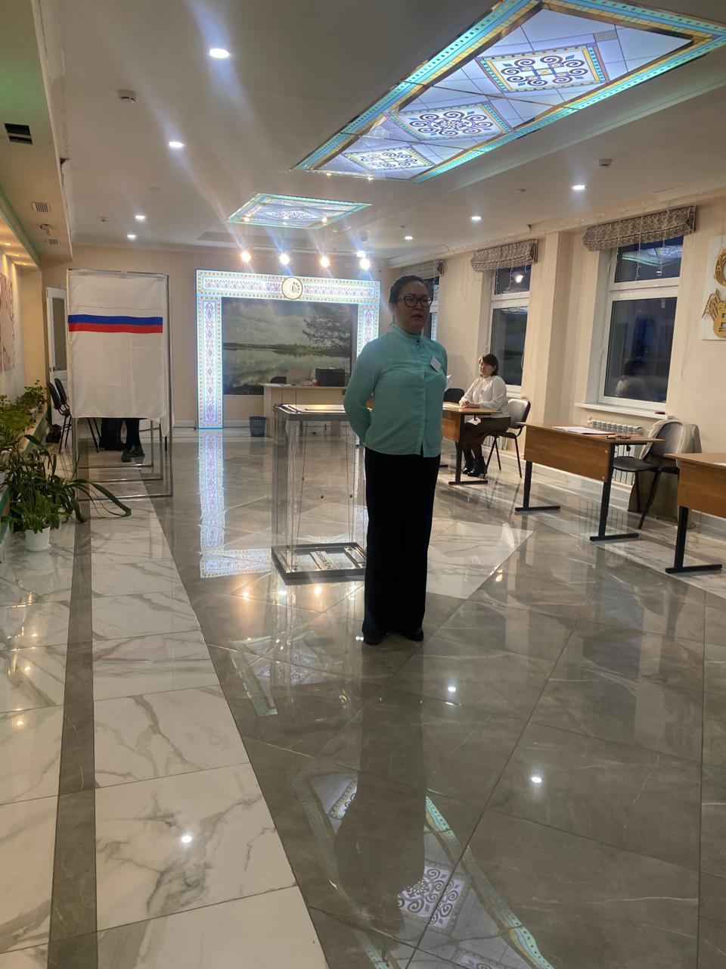
Объявить о выезде:
Заранее формировать маршруты!
С сбой взять:
Опечатанный, пронумерованный ящик
Бюллетени (+не более 5%, но не менее 2-х шт.)
Ручки
Бланки заявлений
Выписку из реестра заявлений
Акт о погашении испорченного
бюллетеня
Информационный плакат
Шторку-уголок
Рекомендуем предварительно позвонить избирателю!

Slide 13
Количество бюллетеней:
По количеству заявок + не более 5% (но не менее 2-х штук)
Например:
40 заявок : 40:100х5=2 = 42 бюллетеня
50 заявок: 50:100х5= 2,5 = 52 бюллетеня
60 заявок: 60:100х5=3 = 63 бюллетеня
Т.Е. если заявок до 59 – всегда берете только + 2 штуки!

Slide 14
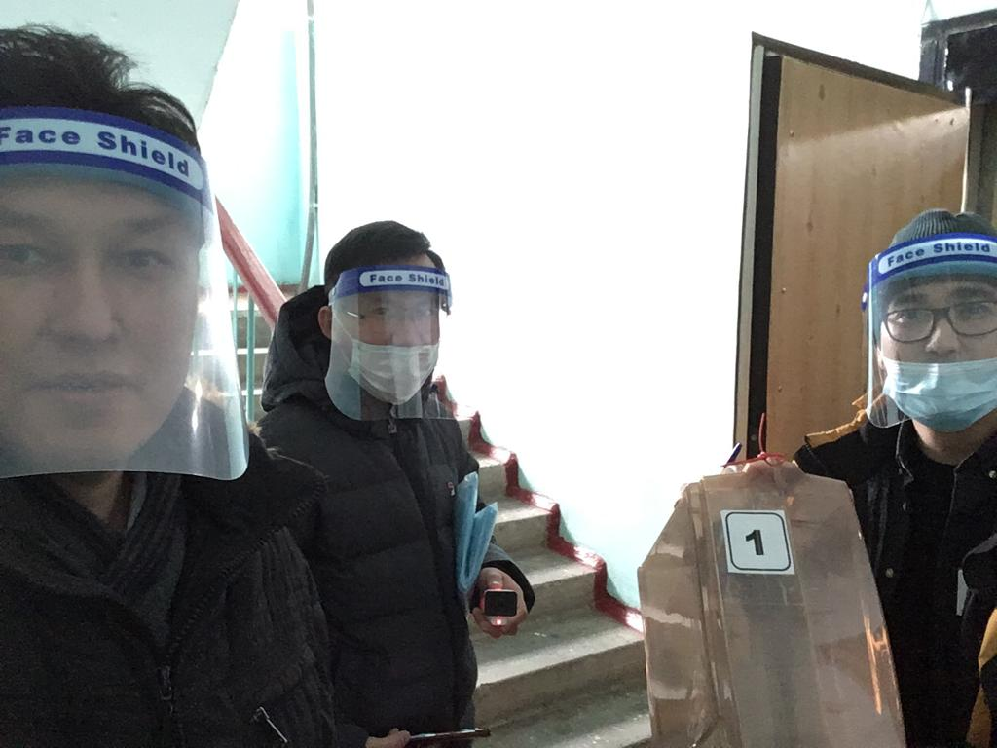
Голосование проводят
2 члена УИК с правом решающего голоса
Или 1 член УИК + не менее 2 наблюдателей от разных кандидатов, Общественной палаты

Slide 15
Документы:
Реестр учета заявлений
Выписка из реестра
Ведомость передачи бюллетеней членам УИК
Заявление избирателей
Акт испорченного бюллетеня
Акт о проведении голосования вне помещения
Акт проведения голосования с использованием переносного ящика и сейф-пакета (приложение № 1)
Реестр выдачи копий Актов голосования с использованием переносного ящика и сейф-пакета
Акт о превышении числа бюллетеней (приложение № 5,17.03)

Slide 16
Оформление СИ:
Перед выездом – в СИ сделать отметку «вне помещения» (напротив тех избирателей, к кому поехали).
Всем выезжающим наблюдателям надо предоставить одинаковые права .
На заявлении ставят подписи члены УИК и избиратель. Также делается отметка о выдаче бюллетеня взамен испорченного.
Если избиратель не может самостоятельно расписаться в заявлении ему может помочь родственник, сосед и т.н., но не член УИК и не наблюдатель. Об этом делается отметка в заявлении.
Право голосовать вне помещения есть только у тех избирателей, кто подавал заявление (устное или письменное)
По приезду в списке делается отметка (добавить слово) «проголосовал, дата голосования, № ящика». В итоге получится запись – «вне помещения проголосовал, дата голосования, № ящика» и подписи 2 членов УИК, кто выезжал на голосование. Выделяйте маркером разными цветами – разные дни.

Slide 17
По приезду – отметки в списке и акт о голосовании вне помещения , акт перемещения в сейф-пакет, выдача заверенных копий актов
№ отметки | № п/п | Фамилия, имя, отчестВо | Год рождения (в ВОЗРАСТЕ 18 лет – ДОПОЛНИТЕЛЬНО ДЕНЬ И МЕСЯЦ рождения) | Адрес места ЖИТЕЛЬСТВА¹ | Серия и номер (НОМЕР) паспорта или документа, заменяющего паспорт гражданина | Подпись избирателя ЗА полученНЫЙ избирательнЫЙ бюллетенЬ на ВЫБОРАх нар.деп седьмоГО созыва |  | ПОДПИСЬ ЧЛЕНА ИЗБИРАТЕЛЬНОЙ КОМИССИИ, ВЫДАВШЕГО ИЗБИРАТЕЛЬНЫЙ БЮЛЛЕТЕНЬ | Особые отметки
 |  |  |  |  |  | по одномандатному избирательному округу № _____ | по республиканскому избирательному округу
17 | № | Фамилия, имя, отчество | Год рождения | Адрес места жительства | Серия и номер (номер) документа | Голосовал вне помещения для голосования |  |  | Номер переносного ящика, дата голосования, подпись члена УИК, подпись члена УИК,
18 | № | Фамилия, имя, отчество | Год рождения | Адрес места жительства |  | Исключен в связи с включением по месту жительства |  |  | Дата внесения записи, фамилия и инициалы члена УИК, подпись председателя УИК, дата заверения
¹ ²

Slide 18

Голосование вне помещения отдельных категорий граждан:
Методические рекомендации по организации голосования отдельных категорий избирателей при проведении выборов на территории Российской Федерации, утвержденные постановлением ЦИК России от 8 августа 2018 года № 174/1414-7
Организация голосования вне помещения для голосования избирателей, находящихся в организациях, осуществляющих социальное обслуживание в стационарной форме, осуществляется в соответствии с разделом 11 Рекомендаций по обеспечению избирательных прав граждан Российской Федерации, являющихся инвалидами, при проведении выборов в Российской Федерации, утвержденных постановлением ЦИК России от 29 июля 2020 года № 262/1933-7.
УПК РФ Статья 107. Домашний арест

Slide 19
К отдельным категориям избирателей относятся:
избиратели, находящиеся в местах временного пребывания избирателей;
избиратели, работающие на предприятиях с непрерывным циклом работы;
избиратели, в отношении которых в качестве меры пресечения избран домашний арест, залог или запрет определенных действий.
К местам временного пребывания относятся:
больницы, санатории, дома отдыха;
вокзалы, аэропорты;
места содержания под стражей подозреваемых и обвиняемых, исправительные центры содержания граждан, осужденных к принудительным работам, гауптвахты.

Slide 20
К другим местам временного пребывания могут быть отнесены:
госпитали, родильные дома, реабилитационные центры;
организации социального обслуживания (дома-интернаты для престарелых и инвалидов, дома ветеранов, геронтологические центры, психоневрологические интернаты);
гостиницы, пансионаты, туристические базы;
учебно-воспитательные учреждения закрытого типа;
территории крупных строительных объектов, помещения таможни, метеопосты, золотодобывающие участки, рудники, а также места, где проживают избиратели, работающие вахтовым методом.
Под предприятиями с непрерывным циклом работы понимаются промышленные предприятия с непрерывным производственным циклом, где производственный процесс нельзя прерывать по экономическим, технологическим причинам либо по вопросам безопасности (ТЭЦ, ГЭС и т.д. НЕ КОТЕЛЬНЫЕ!).

Slide 21
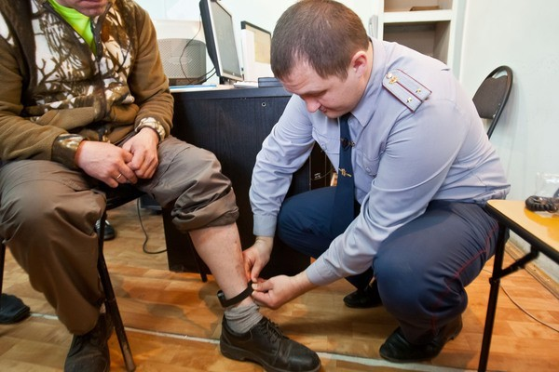
Голосование лиц, в отношении которых в качестве меры пресечения избран:
запрет определенных действий;
залог;
домашний арест.
Суд вправе избрать обвиняемому, подозреваемому одну из мер пресечения, предусмотренных УПК РФ

Slide 22

суд может возложить один или несколько запретов:
выходить в определенные периоды времени за пределы жилого помещения, в котором он проживает в качестве собственника, нанимателя или на иных законных основаниях;
находиться в определенных местах, а также ближе установленного расстояния до определенных объектов,
посещать определенные мероприятия и участвовать в них; общаться с определенными лицами;
отправлять и получать почтово-телеграфные отправления;
использовать средства связи и информационно-телекоммуникационную сеть «Интернет»;
управлять автомобилем или иным транспортным средством, если совершенное преступление связано с нарушением правил дорожного движения и эксплуатации транспортных средств.

Slide 23
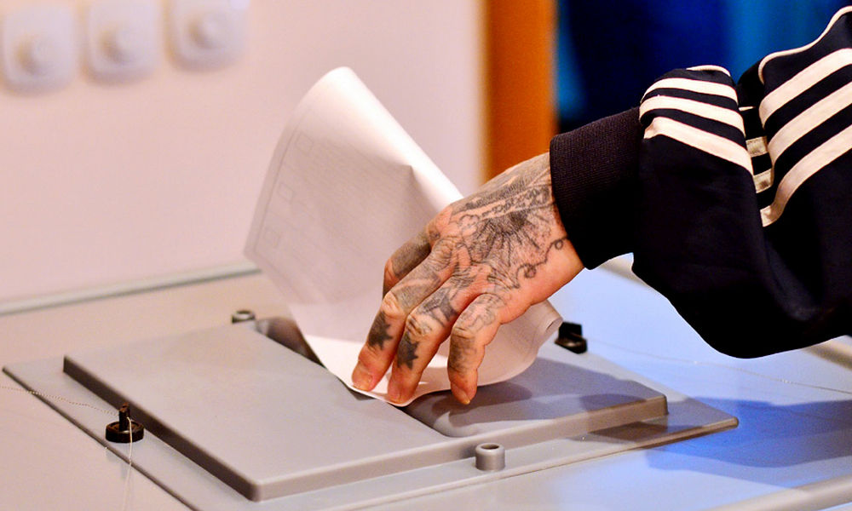
если избранная мера пресечения и возложенные запреты допускают возможность посещения помещения для голосования, то избиратель имеет право в общем порядке проголосовать в помещении для голосования в день голосования, а также проголосовать досрочно либо подать заявление о включении в список избирателей по месту нахождения.
избиратель информирует контролирующий орган (территориальный орган УИС), который обеспечивает извещение УИК и соблюдение возложенных запретов.

Slide 24
Если избранная мера пресечения и (или) возложенные запреты не допускают возможности посещения УИК, то избиратель вправе в установленном порядке обратиться в суд с ходатайством об изменении меры пресечения(возложенных запретов или уточнении (изменении) условий исполнения меры пресечения) с целью обеспечения возможности голосования, в том числе подачи заявления о включении в список избирателей по месту нахождения.
Важно знать: если избиратель не может по уважительным причинам (по состоянию здоровья, инвалидности) прибыть в помещение для голосования и избранная мера пресечения и возложенные запреты допускают возможность голосования вне помещения для голосования, то он информирует об этом контролирующий орган, который обеспечивает извещение соответствующей УИК о желании избирателя проголосовать вне помещения для голосования. В этом случае УИК в соответствии со статьей 66 Федерального закона № 67-ФЗ обеспечивает участие такого лица в голосовании по месту исполнения меры пресечения.
НО!

Slide 25
Если это помещение находится за пределами данного избирательного участка, УИК не вправе проводить голосование вне помещения для голосования.
При получении УИК от контролирующего органа информации о желании избирателя, в отношении которого судом избрана мера пресечения и (или) возложены запреты:
проголосовать в помещении для голосования,
вне помещения для голосования,
подать заявление о включении в список избирателей по месту нахождения УИК обеспечивает возможность участия в голосовании указанного лица во взаимодействии с контролирующим органом при условии соблюдения избранных судом мер пресечения и (или) возложенных запретов.

Slide 26
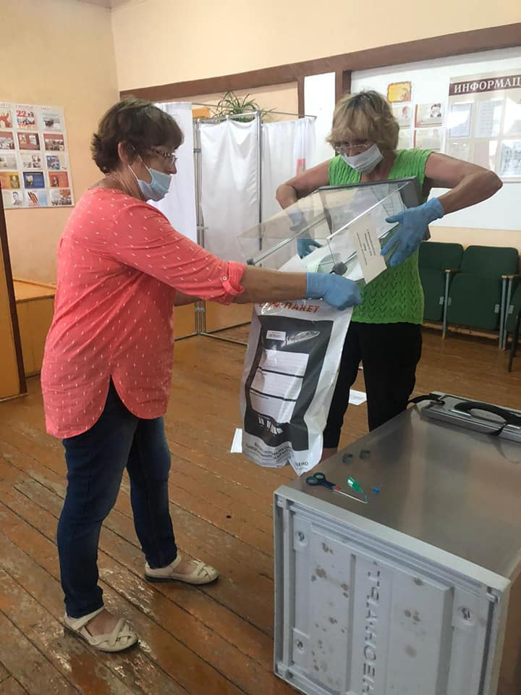
Перемещение бюллетеней из переносного ящика в сейф-пакеты сразу по приезду машины Один ящик – на отдельный сейф-пакет (возможно несколько сейф-пакетов) КОИБ – не перемещают!!!!

Slide 27
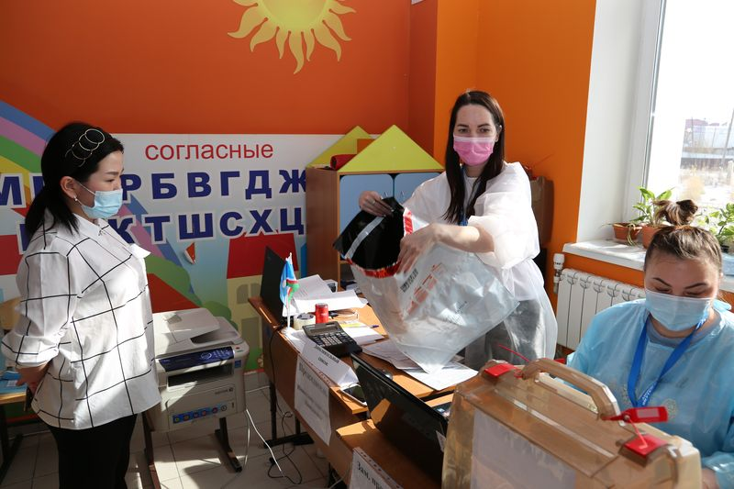
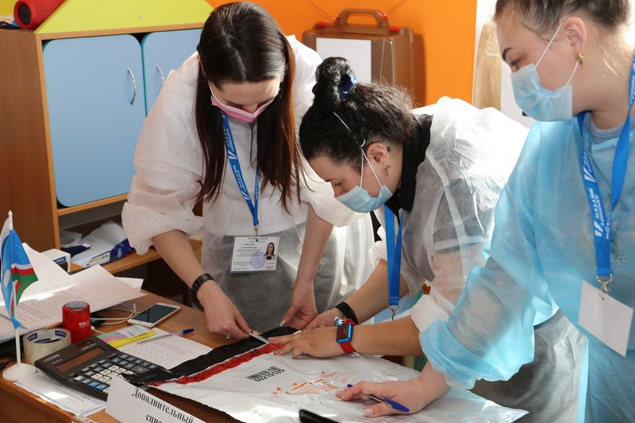
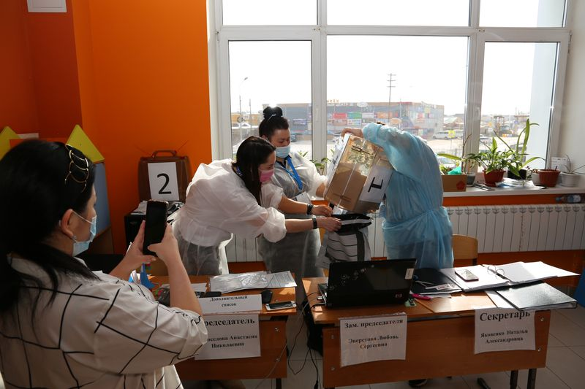
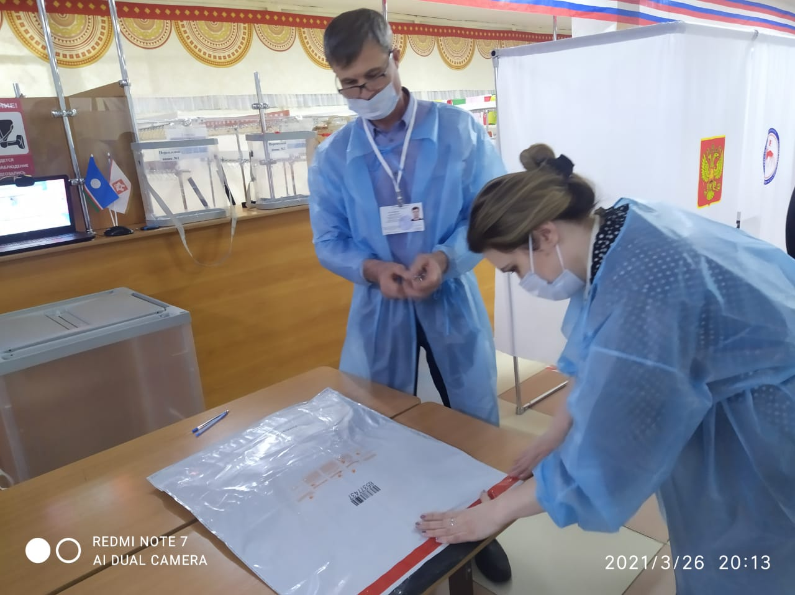

Slide 28
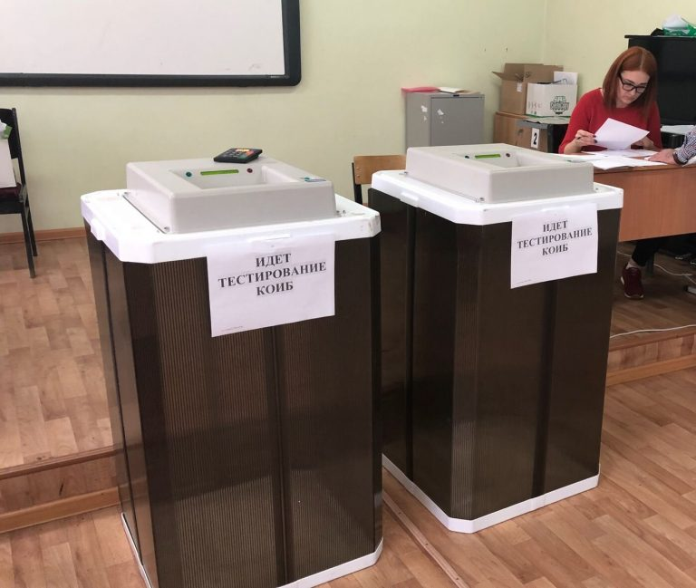
УИК с КОИБ
НЕ перемещают в сейф-пакеты бюллетени 15 и 16 марта
Пересчитать после 20-00 количество, если все правильно: из переносного ящика перемещают в КОИБ в режиме «ПЕРЕНОСНОЙ»
Распечатать «КОНТРОЛЬНЫЕ ДАННЫЕ О ХОДЕ ГОЛОСОВАНИЯ» - вечерние распечатки
Подписать вечерние распечатки, печать
Выдать копии
Выключить КОИБ
ВНИМАНИЕ!
Если КОИБ не принял бюллетень – запечатать в конверт, сейф-пакет и придется перейти на ручной подсчет!
Поэтому печати на бюллетенях должны быть отличного качества

Slide 29
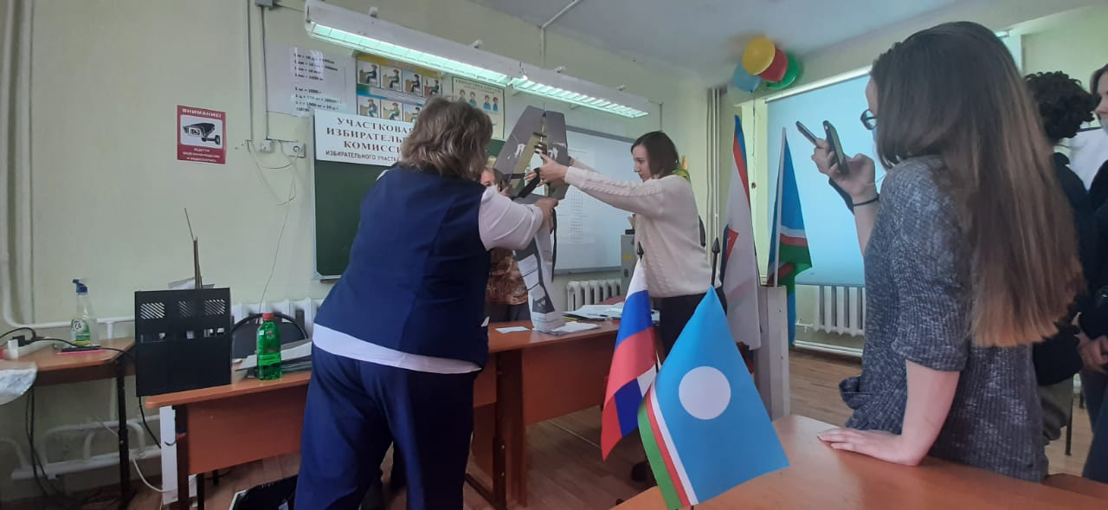
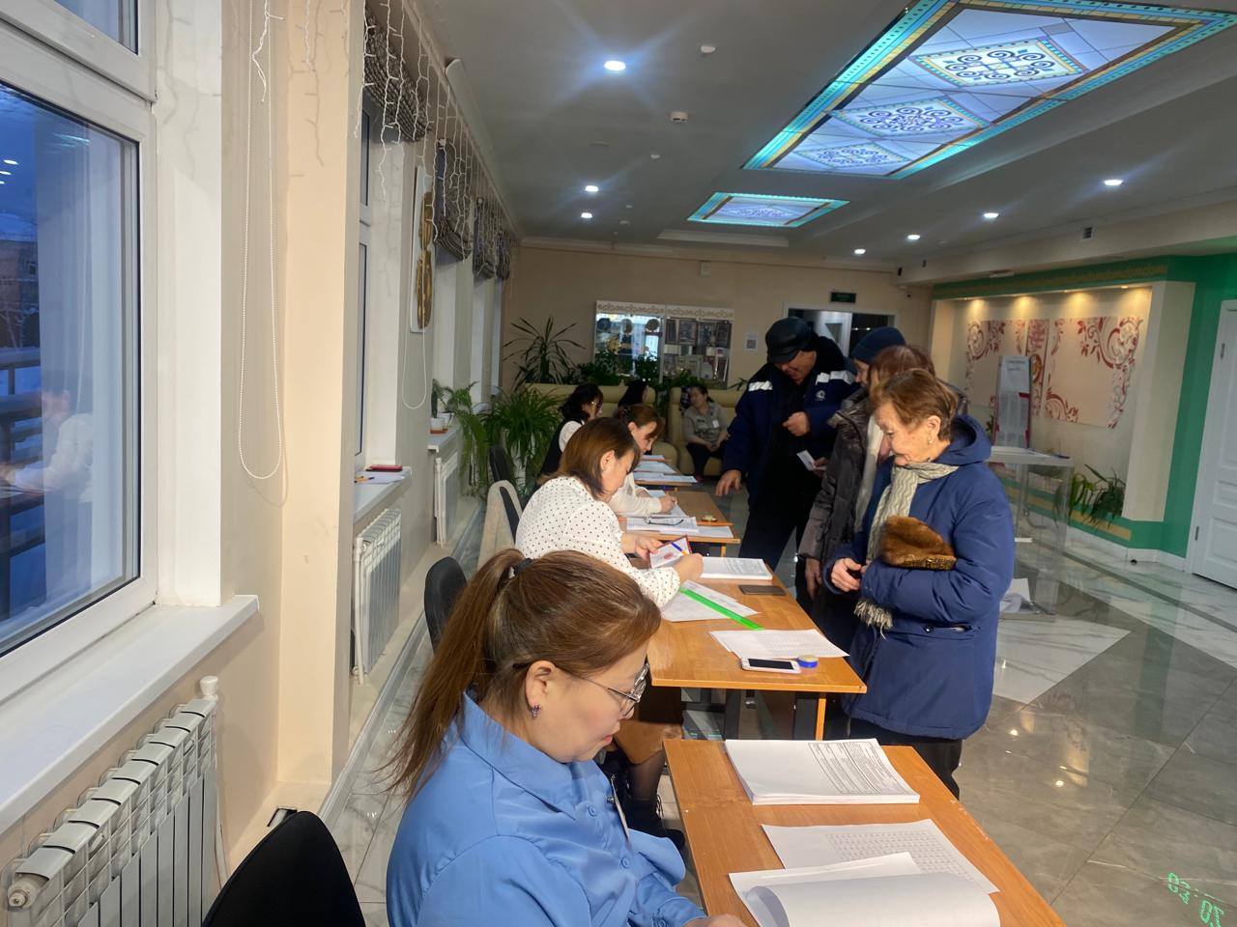
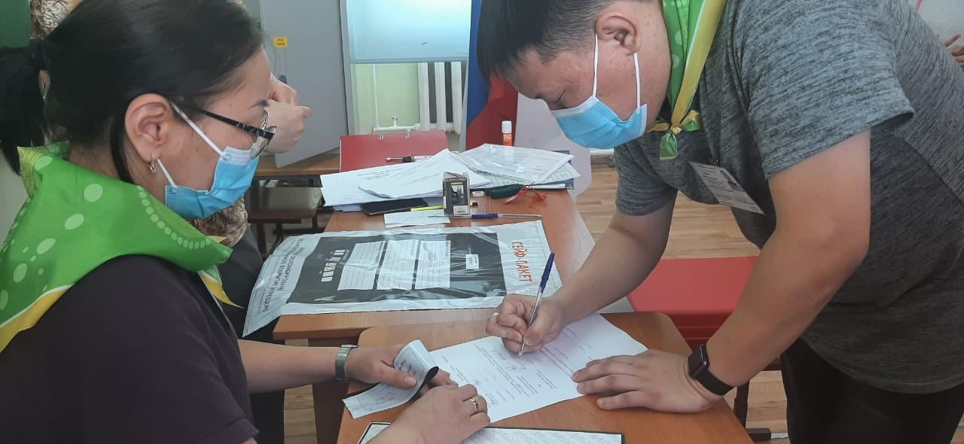

Slide 30
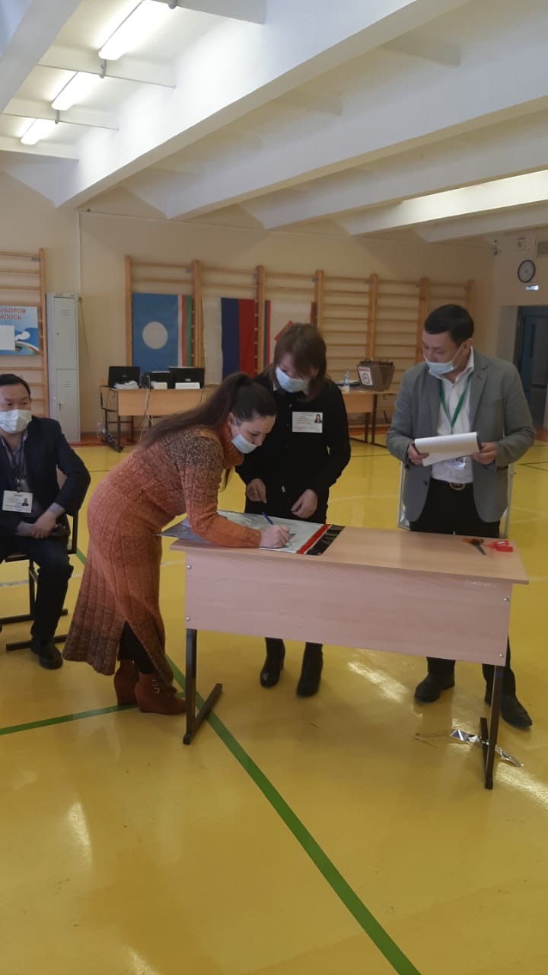
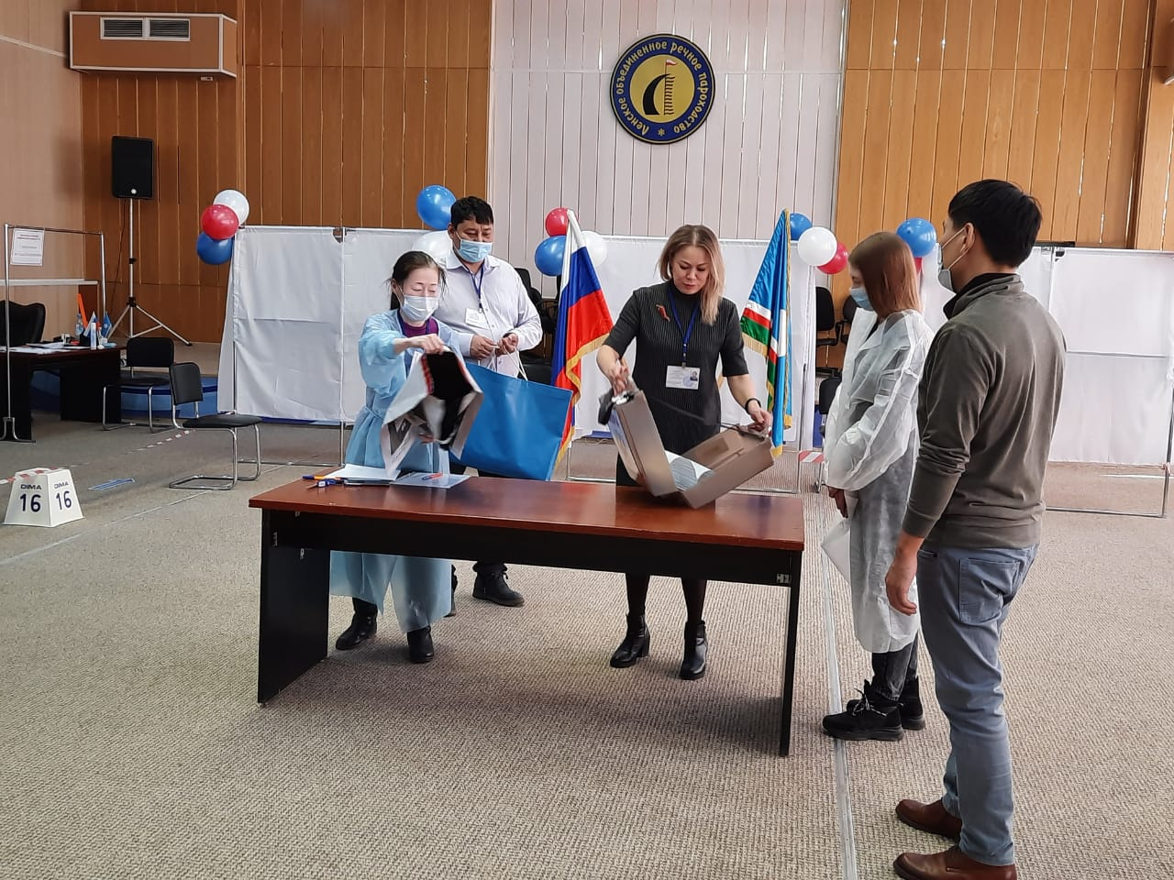
Перемещение из переносного в сейф-пакет
Продемонстрировать что сейф-пакет пустой.
Переместить бюллетени
Заклеить сейф-пакет + приклеить защитную марку рядом с номером сейф-пакета!
Оформить сейф-пакет:
Дата, № ящика,
подписи двух членов
Составить акт (часть акта), один акт –
на один ящик. Но может быть один
на несколько сейф-пакетов
Выдать заверенные
копии
Акт и заявления поместить в карман
сей-пакета
Убрать сейф-пакет
в сейф
Опечатать сейф
СЕЙФ- отдельный от бюллетеней

Slide 31
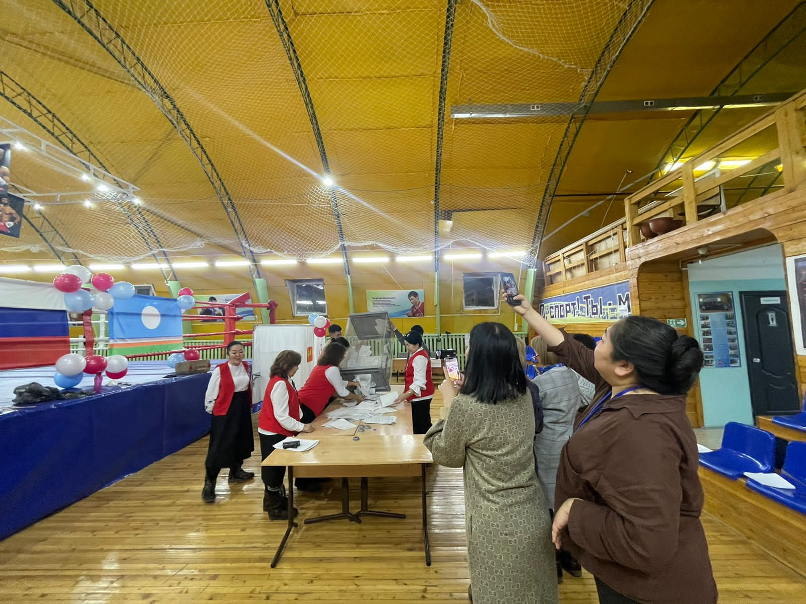
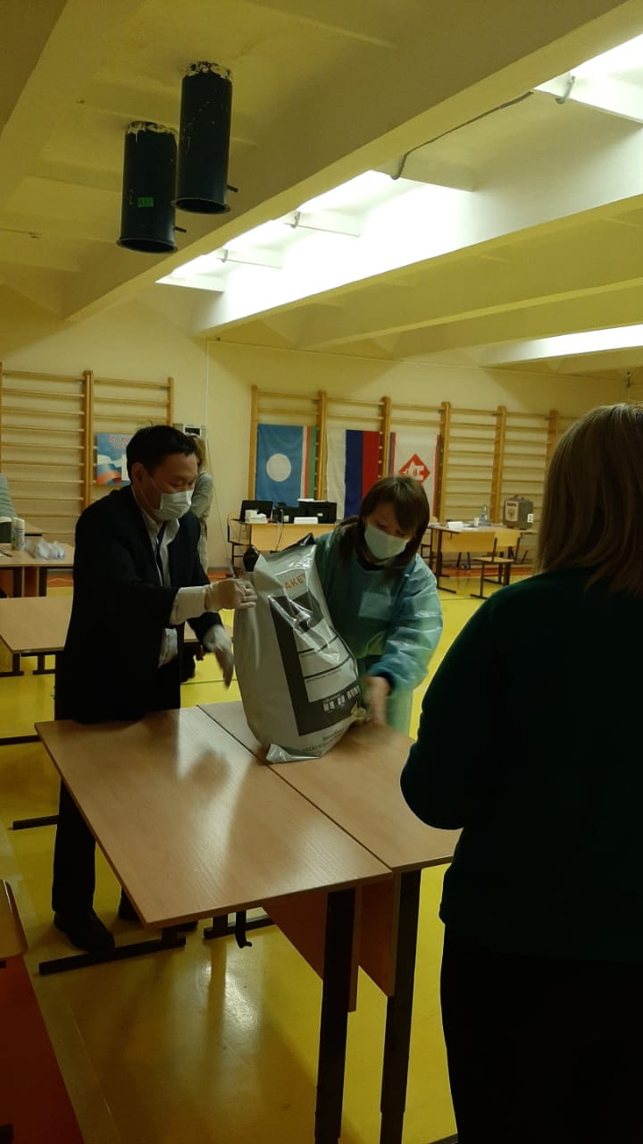
После 20-00 – перемещение из стационарного ящика в сейф-пакет
Вскройте ящик
Продемонстрируйте, что сейф-пакет пуст
Переместите бюллетени из ящика в сейф-
Пакет (несколько сейф-пакетов)
Заклейте путем отрывания фольгированной ленты и одновременного приклеивания красной ленты (она же пломба)
Оформите сейф-пакет: наклейте марку, рядом с номером сейф-пакета, подписи 2- х членов УИК, ниже места склейки. На лицевой стороне: Дата, стационарный ящик
На акте заполните часть текста
Вложите в карман акт
Уберите сейф-пакет в сейф.
Опломбируйте сейф

Slide 32

Передача информации в ТИК /ЦИК Отчет в ТИК/ЦИК 15-16.03.2024 Г. Отчетное время 15-00, 20-00 Нарастающим итогом!!!! – Gogl-формы
№ УИК, Число избирателей
Количество проголосовавших вне помещения (в сумме все переносные ящики за этот день)
Количество проголосовавших в помещении УИК

Slide 33
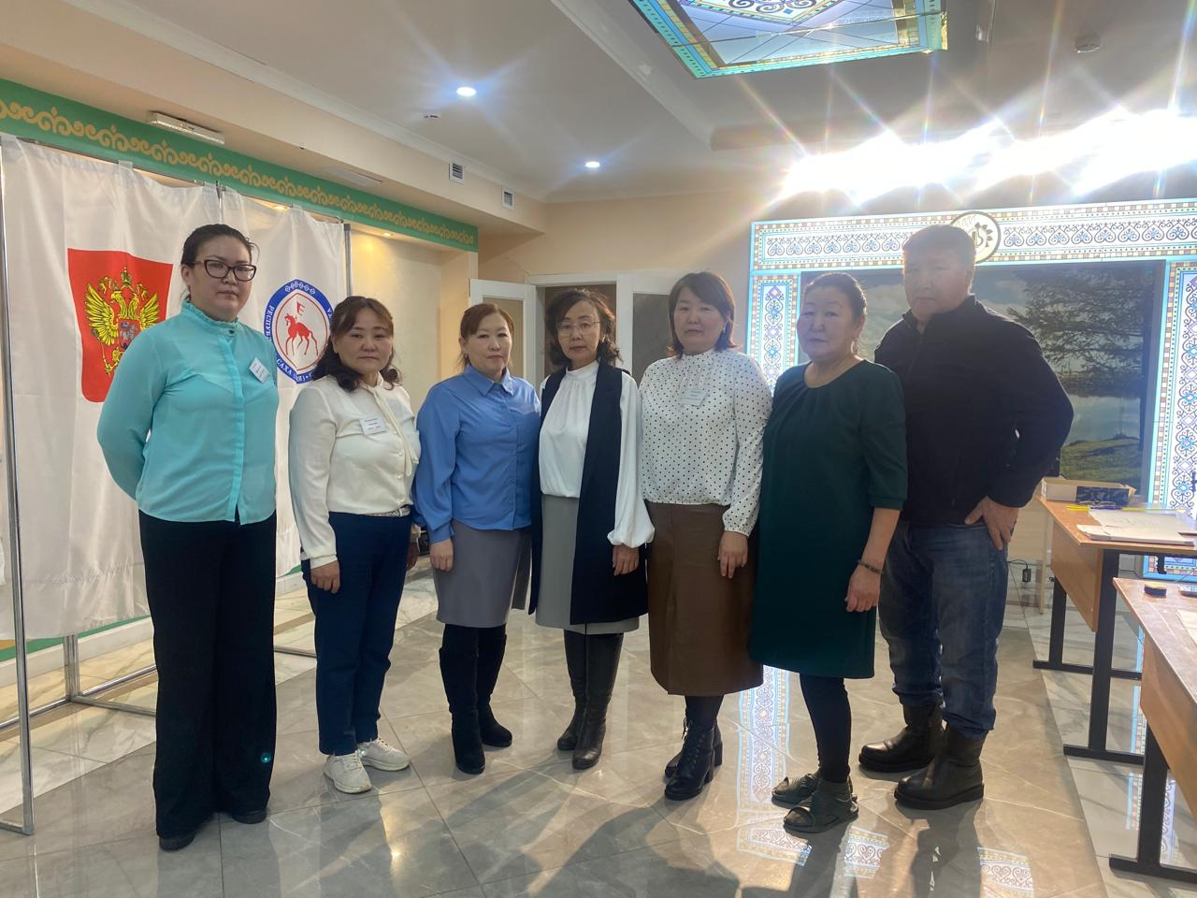
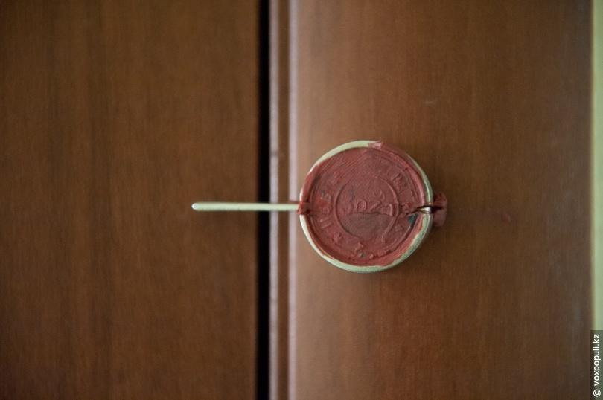
Завершение работы
Все присутствующие покидают помещение
Помещение для голосования закрывается.
Опечатать помещение.
Камеры не отключать!
Сдать под круглосуточную охрану
Доступ в помещение запрещен!

Slide 34
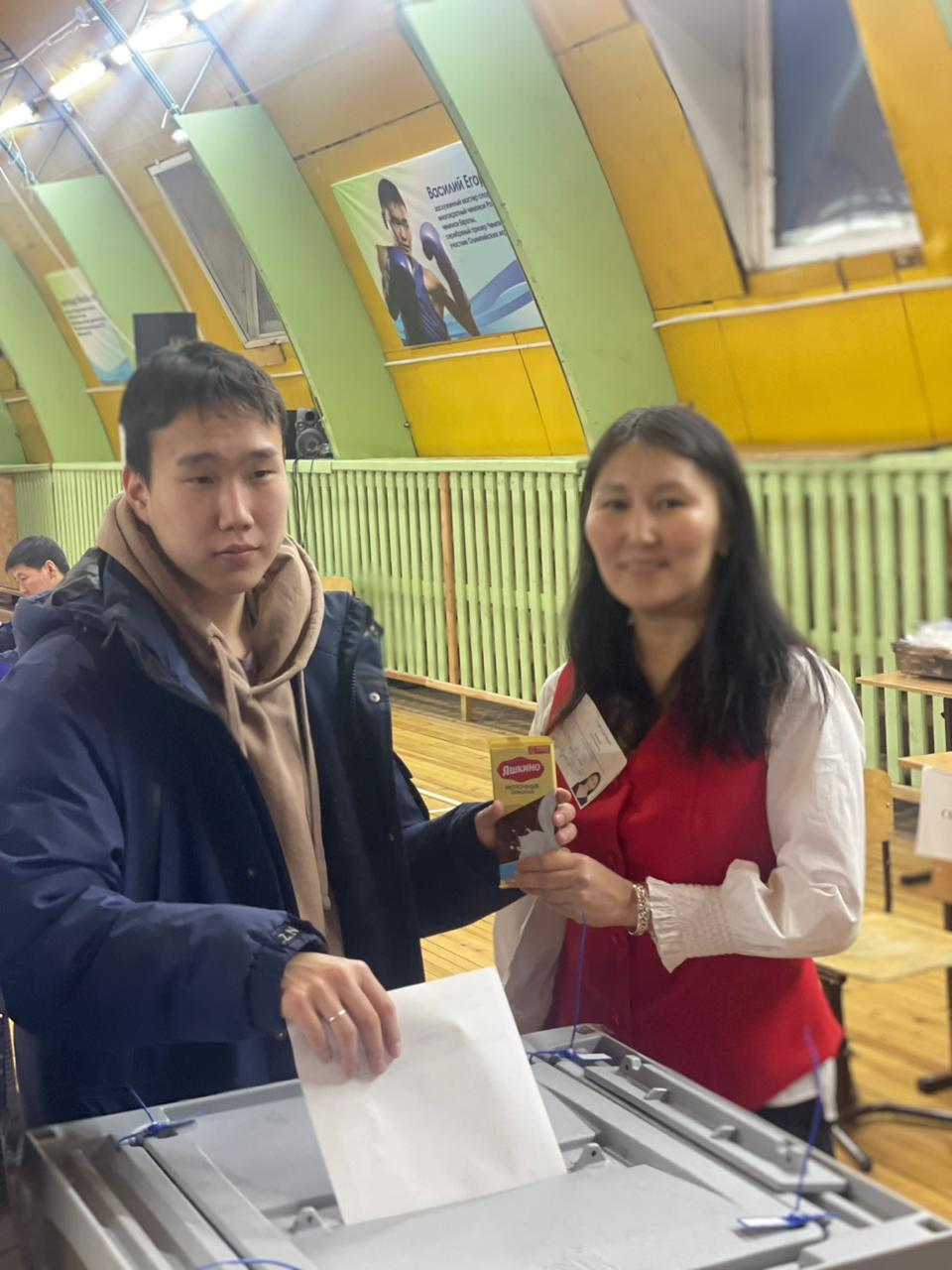
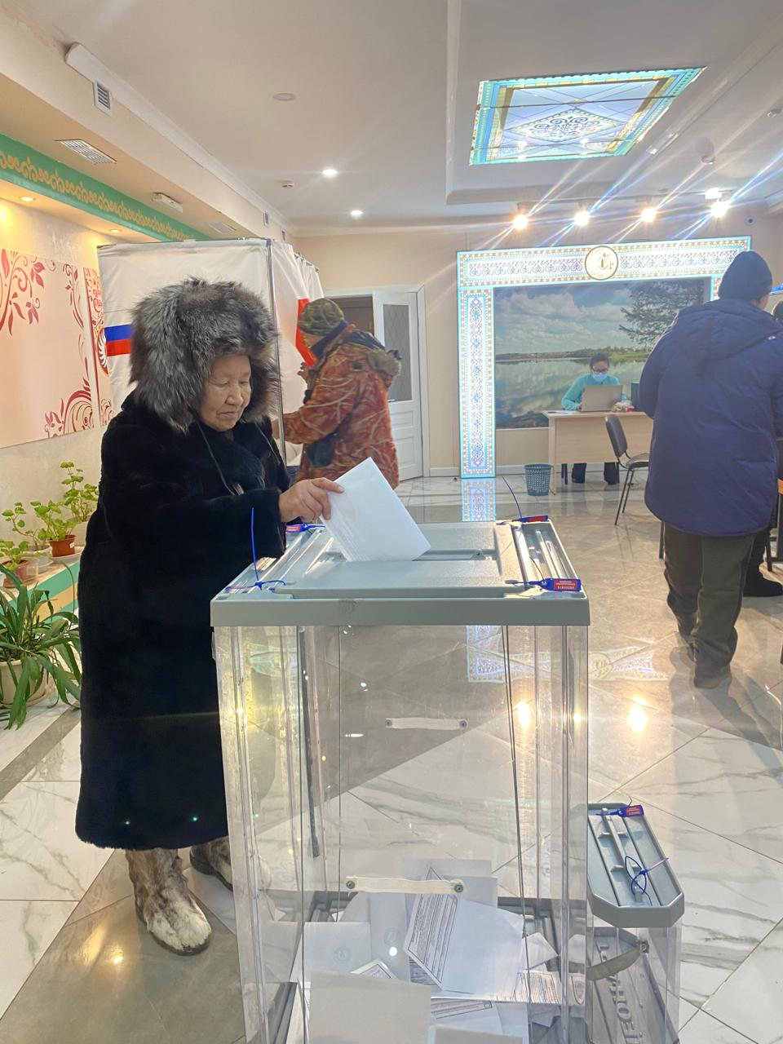
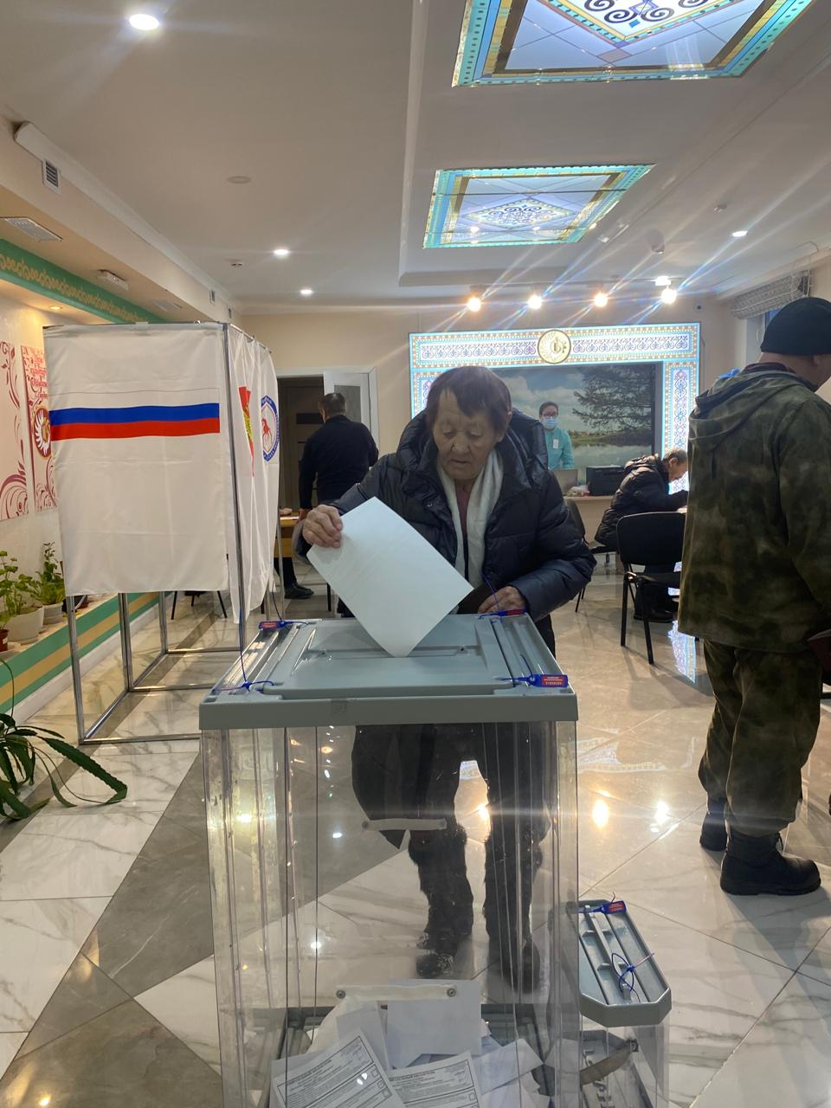
Голосование 17 марта 2023 г.
Все то же самое, только без перемещения в сейф-пакеты!

